Slide 1
Министерство образования РМ Портфолио Акаемовой Елены Ивановны, музыкального руководителя МДОУ «Детский сад №55 комбинированного вида» г.о. Саранск
Дата рождения: 17.09.1963
Профессиональное образование: средне – специальное, окончила музыкальное училище им. Л. П. Кирюкова в 1984 по специальности «Дирижер - хоровик» ,
«Учитель пения»; высшее, окончила МГПИ им. М. Е. Евсевьева в 1990 году по специальности «Филология».
Стаж педагогической работы : 30 лет
Общий трудовой стаж: 30 лет
Наличие квалификационной категории: 1 квалификационная категория
Дата последней аттестации: 27 января 2010 г.

Slide 2
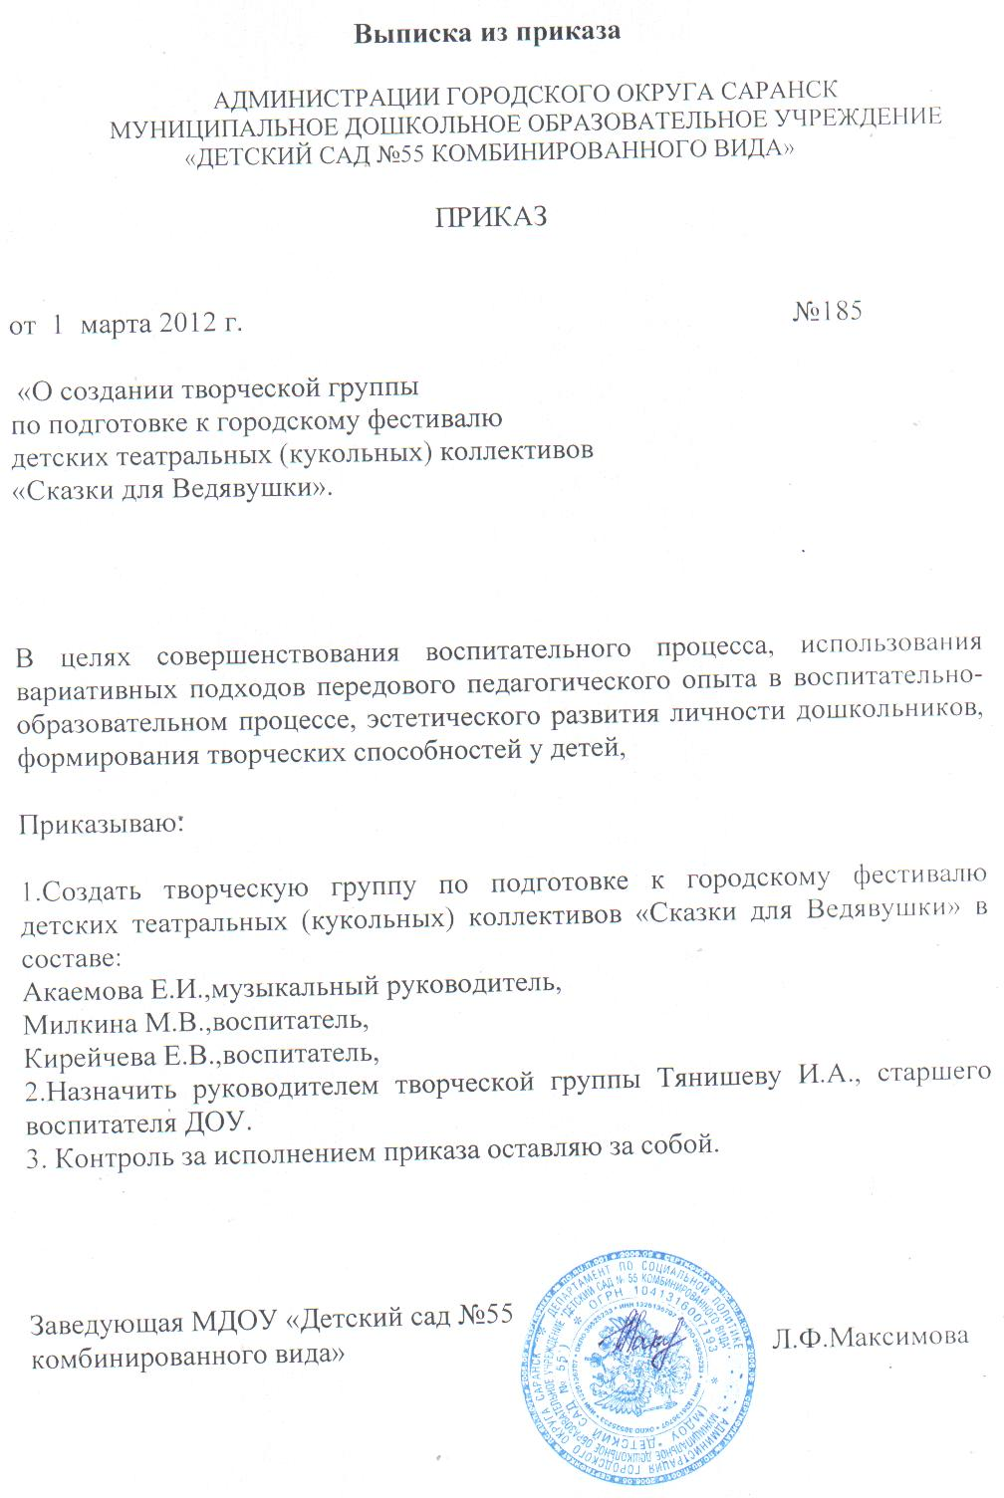
3. Результаты воспитанников

Slide 3
4. Наличие публикаций, включая интернет – публикации
http: //www. schoolrm.ru/ds55sar

Slide 4
5. Выступление на научно-практических конференциях, педчтениях, семинарах, секциях; проведение открытых занятий, мастер – классов, мероприятий.
Республиканский уровень:
Участие в заседании круглого стола в ГБОУ ДПО (ПК) С «Совершенствование профессиональной деятельности музыкального руководителя в соответствии с ФГОС ДО»
Муниципальный уровень:
1. Творческий отчет об организации инновационной деятельности педагогического коллектива МДОУ «Детский сад №55». Музыкальный мастер-класс в подготовительной группе «Приключения туристов» (2010 г.)
2. КПК для инструкторов по физической культуре «Совершенствование деятельности инструктора по физической культуре в условиях ДОУ» . Открытие малых зимних Олимпийских игр в ДОУ» (2012 г.)
3. КПК для инструкторов по физической культуре « Создание здоровьеформирующего пространства как одно из главных условий повышения качества воспитательно-образовательного процесса в условиях реализации ФГТ в ДОУ . Приветствие детьми МДОУ «Детский сад №55» участников августовского секционного совещания «О, спорт, ты – мир!» (2012 г.)
4. КПК для инструкторов по физической культуре «Комплексное использование возможностей физкультурно-оздоровительной работы в формировании личности ребенка-дошкольника». Выступление детей подготовительной группы «Как прекрасен этот мир!» (2014 г.)
5. Творческая мастерская музыкальных руководителей МДОУ, МАДОУ г.о.Саранск, мастер-класс «Духовно-нравственное воспитание в различных видах деятельности с учетом ФГОС». Выступление на тему «Духовно-нравственное воспитание дошкольников на основе музыкально-обрядовых традиций мордовского народа» (2014 г.)

Slide 5
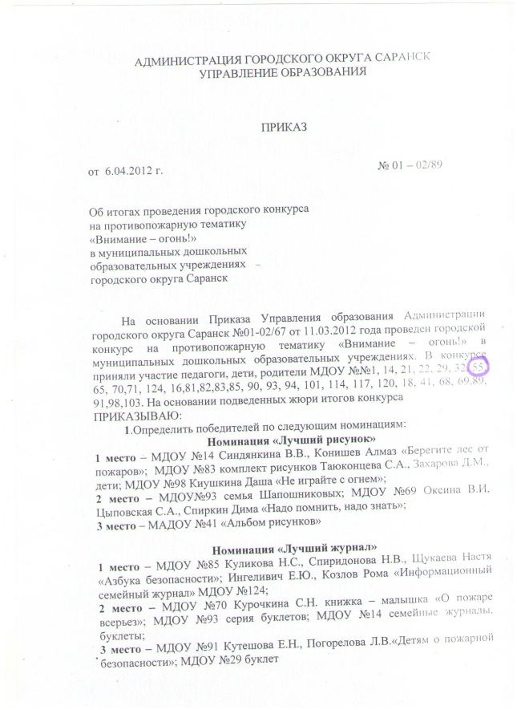
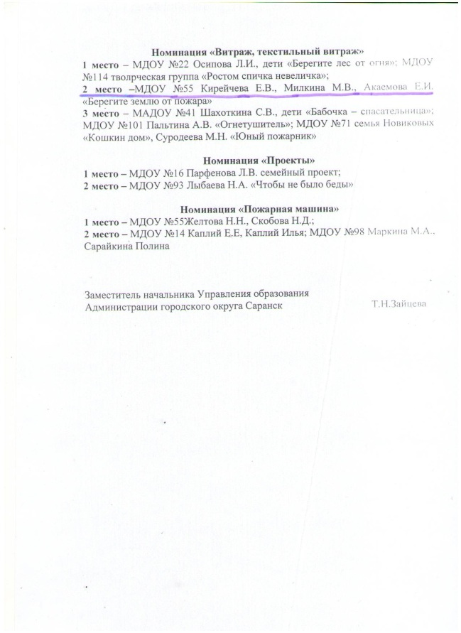
10. Участие педагога в профессиональных конкурсах

Slide 6
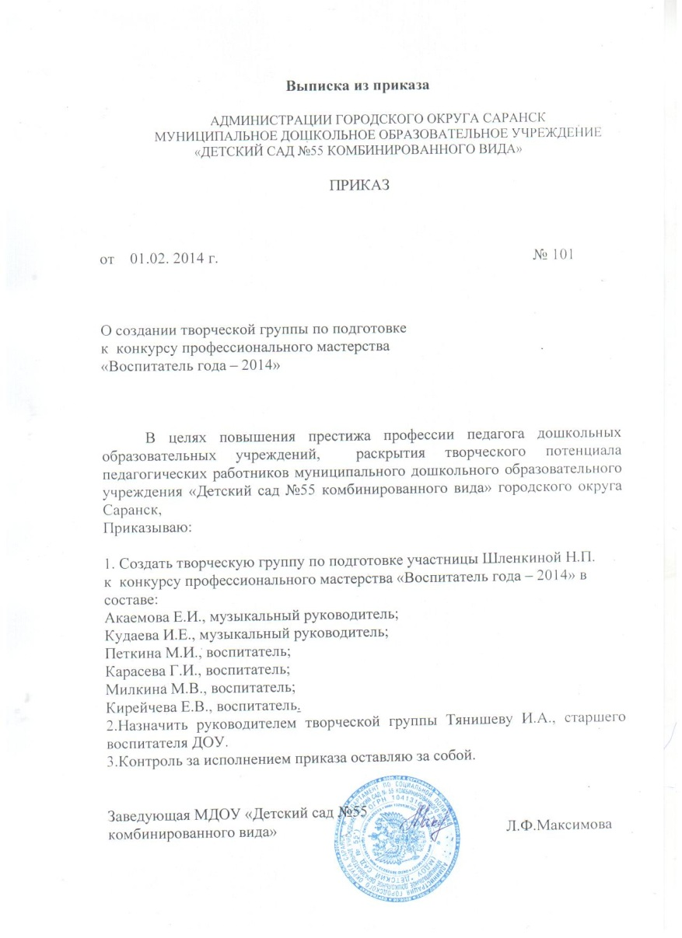
10. Участие педагога в профессиональных конкурсах

Slide 7
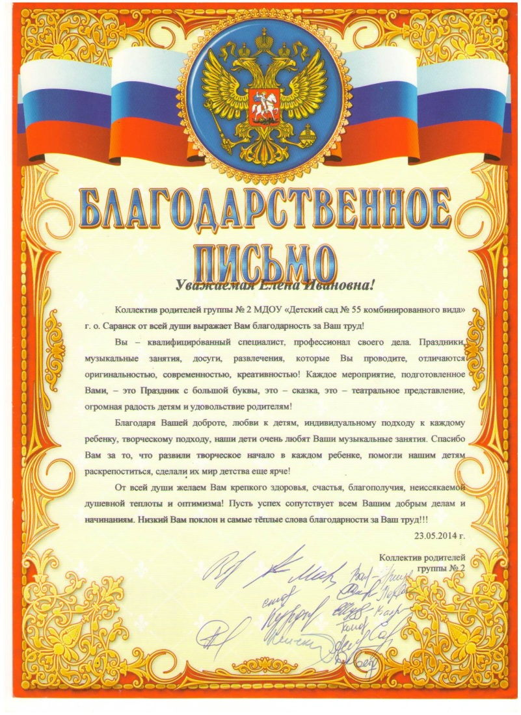
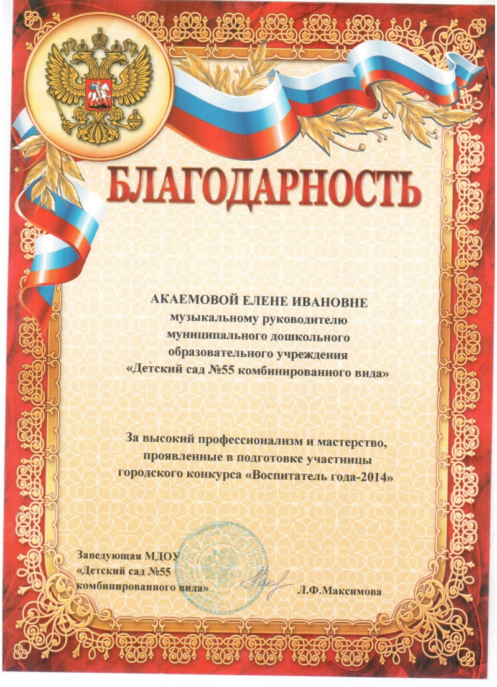
11. Награды и поощрения педагога в межаттестационный период органами государственной власти, МО РМ, муниципальными отделами управлением образования, общественными организациями, педагогическими сообществами, родительской общественностью

